Slide 1
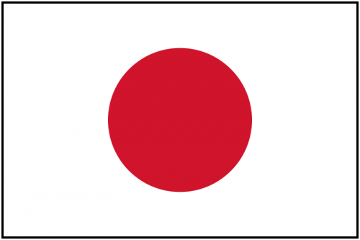
ЯПОНИЯ
«Солнечный круг»

Slide 2
КИМАНО

Slide 3
ГЭТА
были распространены среди монахов и простонародья, потому что на высокой подошве было очень удобно выращивать рис, снимать плоды с деревьев, передвигаться в дождливую погоду.
Как вы думаете почему?

Slide 4
японские деревянные сандалии в форме скамеечки, одинаковые для обеих ног

Slide 6
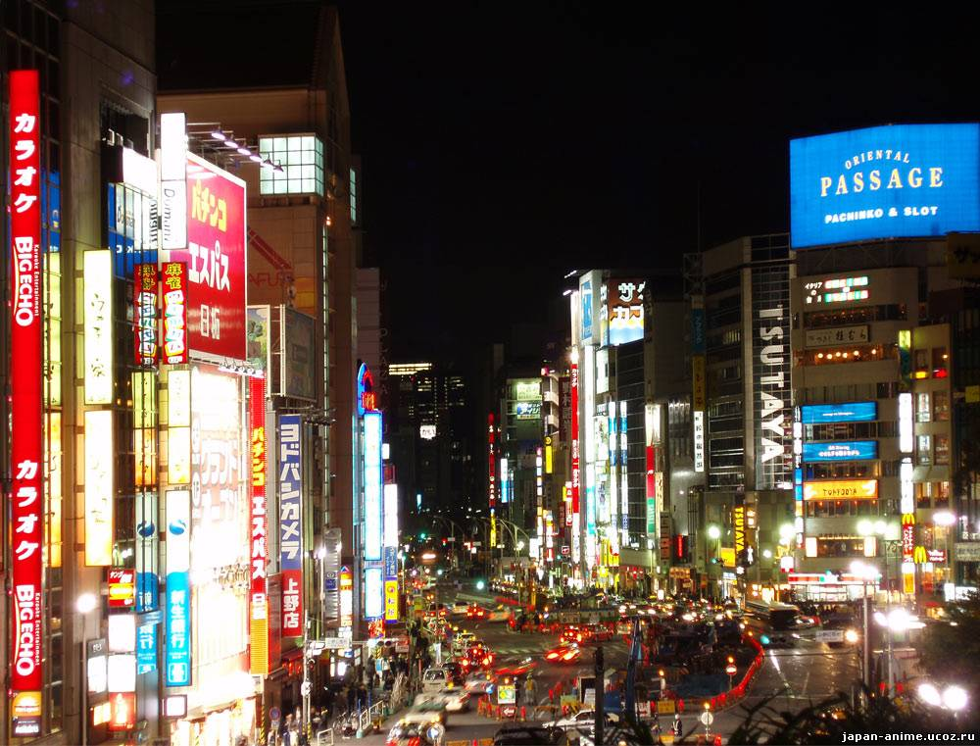
Токио«
«Восточная столица»»-
город технического прогресса

Slide 7
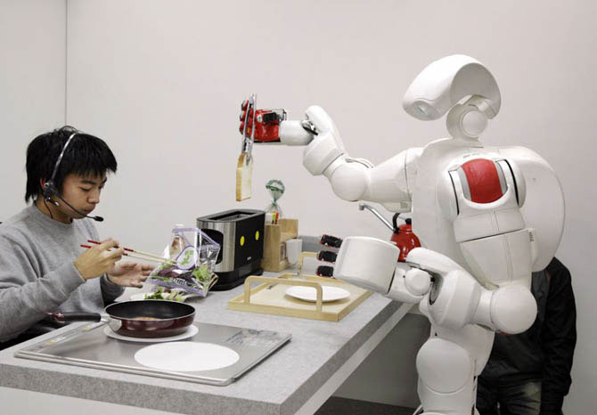
РОБОТ- ДОМОХОЗЯЙКА

Slide 8
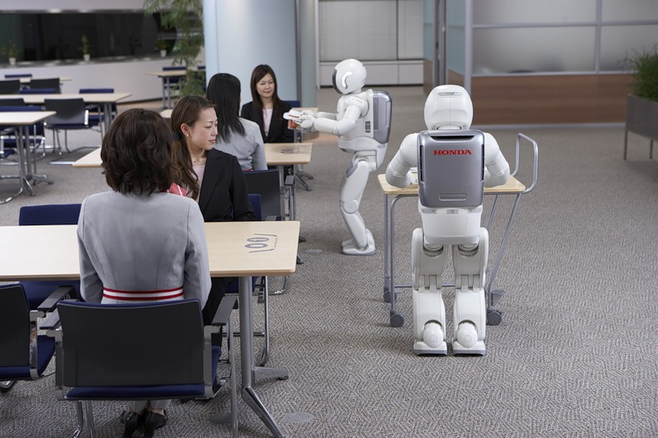
РОБОТ- ОФИЦИАНТ

Slide 9
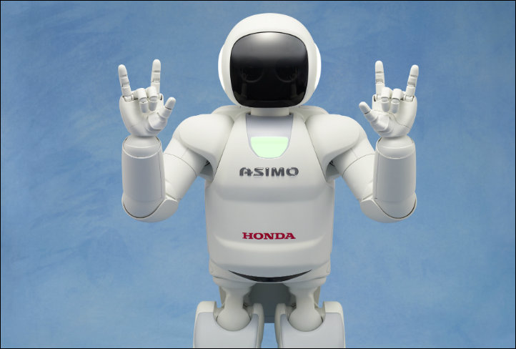
САМЫЙ СОВЕРШЕННЫЙ РОБОТ

Slide 10
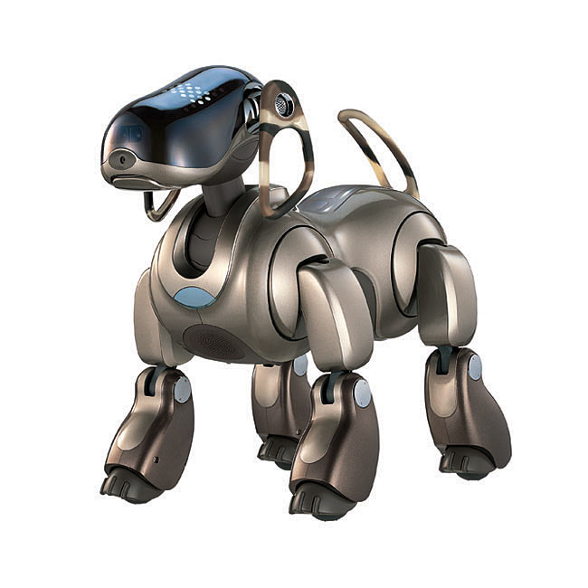
ДОМАШНИЙ ЛЮБИМЕЦ
Самой интересной чертой японского механического зверя является способность взрослеть и обучаться

Slide 11
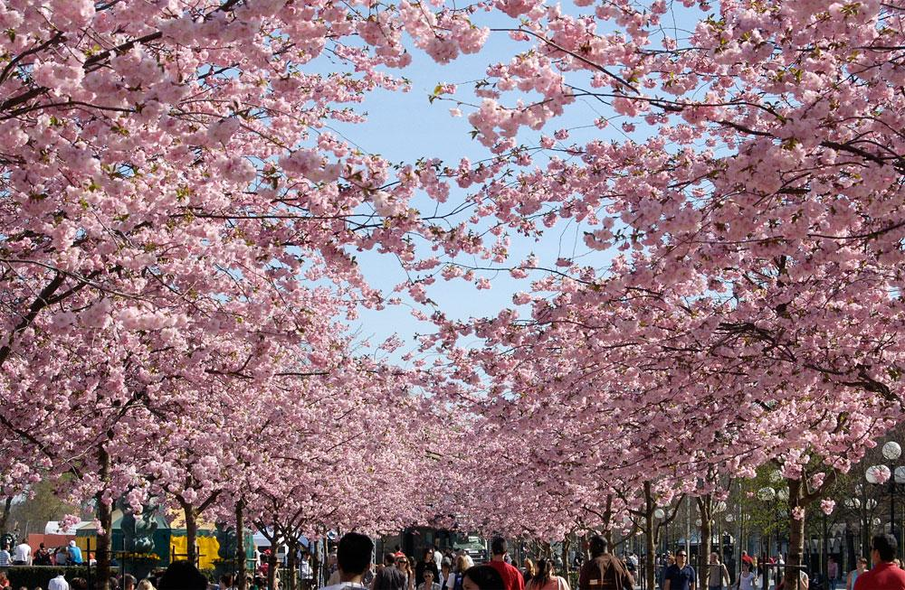
НО ВЕСНОЙ, КОГДА ТЕПЛЫЕ СОЛНЕЧНЫЕ ЛУЧИ ПРИГРЕЮТ ЗЕМЛЮ, ВСЕ ЯПОНЦИ ОТКЛАДЫВАЮТ СВОИ ДЕЛА И УСТРЕМЛЯЮТСЯ В ПАРК. С конца марта по начало апреля Япония полностью преображается: сотни деревьев зацветают повсюду белыми и розовато-белыми цветами, из-за чего издали кажется, будто они окутаны облаками или покрыты хлопьями снега.

Slide 12
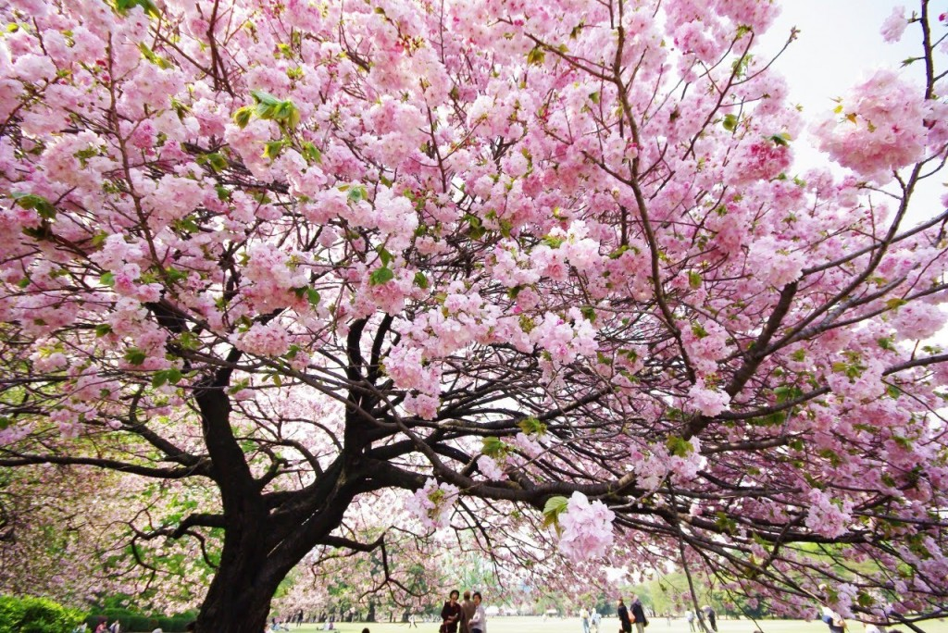
Как пышно сакура цветет. И от неё благоуханье Разлито в небесах, как мед. И ветерок легко порхая, И в салки с облаком играя С собой соцветия зовет.

Slide 13
